Slide 1
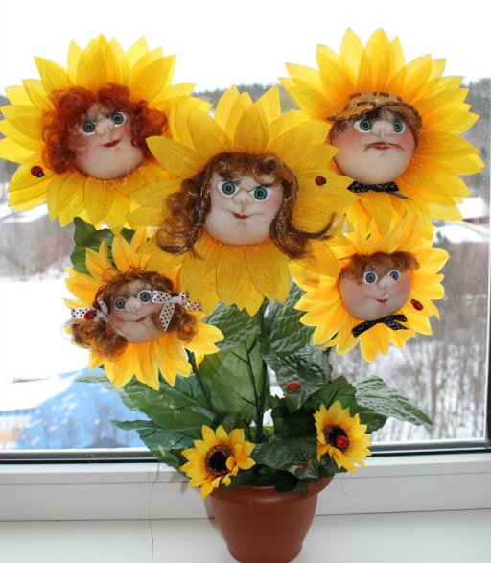
Майстер- клас
Скульптурний текстиль
Підготувала
Цимбалій Наталія Степанівна —учитель трудового навчання,
спеціаліст вищої категорії

Slide 2
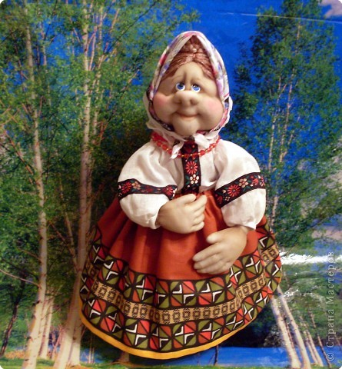
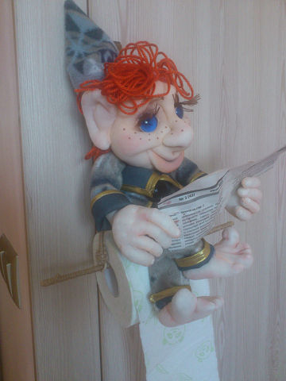
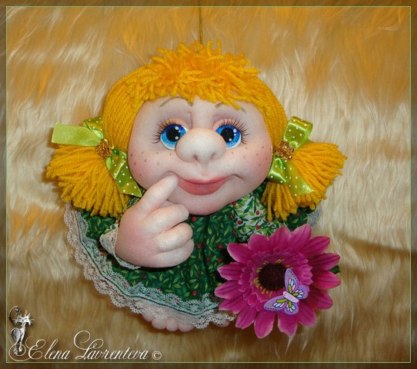
Скульптурний текстиль - особливий напрямок лялькової майстерності. Виготовлення іграшок схоже на ліплення з пластиліну. Частини їх можна приминати, згинати, утягувати, що дозволяє надати їм різноманітну форму. Саме тому технологію виготовлення іграшок з колгот називають скульптурним текстилем.

Slide 3
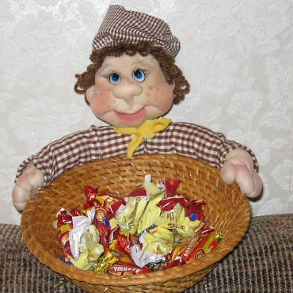
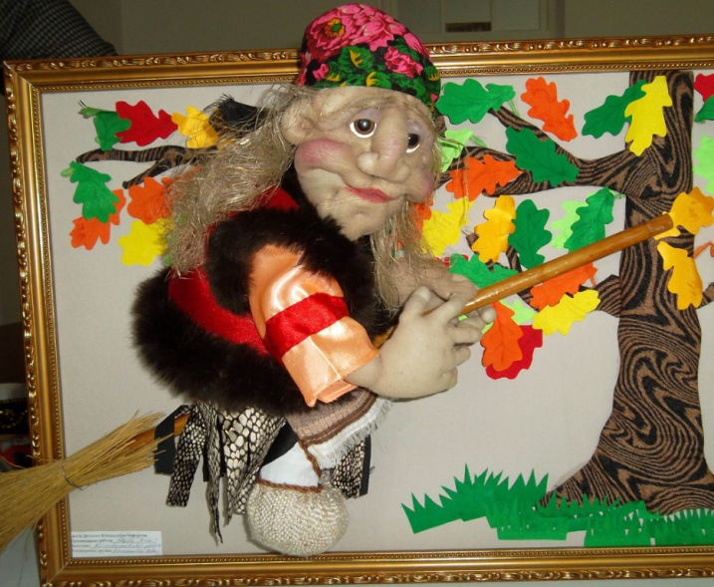
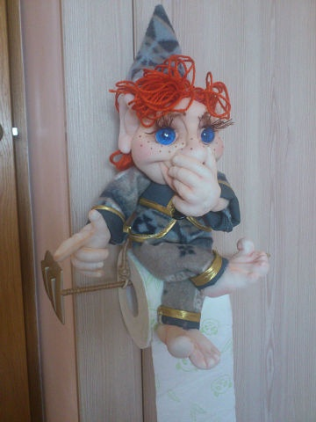
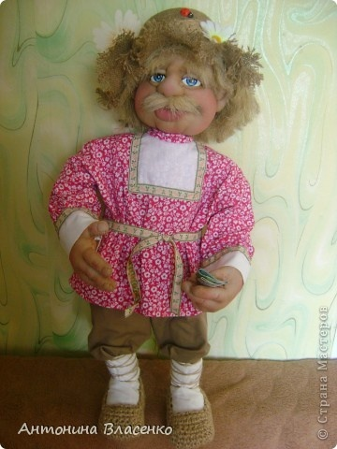
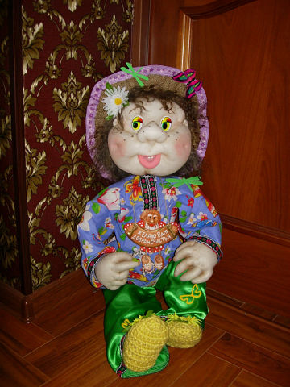
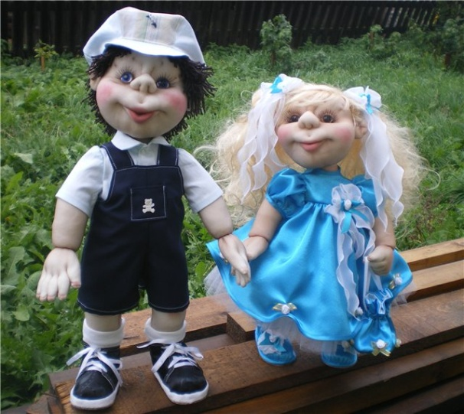
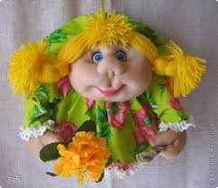
Роботи
в техніці скульптурний текстиль

Slide 4
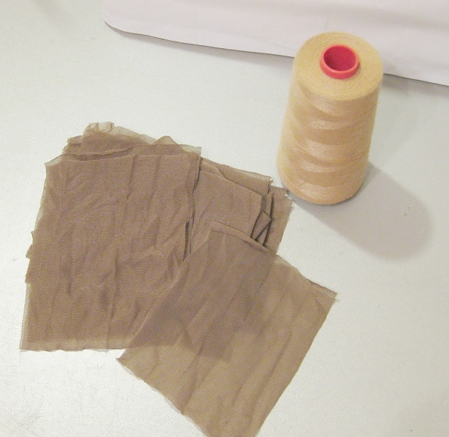
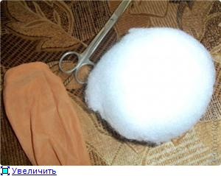
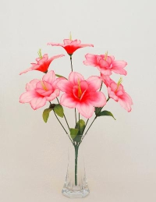
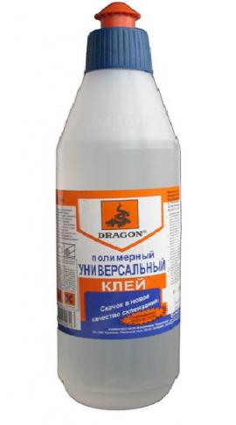
Інструменти та матеріали

Slide 5
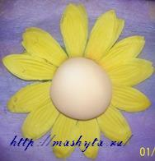
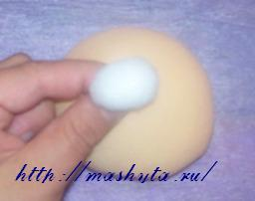
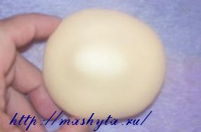
Послідовність виготовлення квітки в техніці скульптурний текстиль
Надати синтепону круглої форми та вкласти його у шкарпетку
Скачати маленьку щільну кульку, це буде носик, і підсунути
його під капрон.

Slide 6
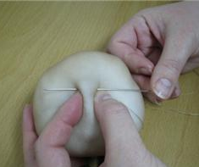
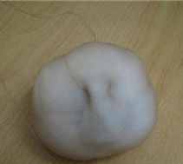
Починаємо з утяжки носа.
Формуємо перенісся: прошити
голкою, тримаючи рукою, щоб
вийшла потрібна ширина.
Прошиваємо 2-3 рази.

Slide 7
По діагоналі прошиваємо
ніздрі, зверху вниз

Slide 8
Позначимо ніздрі, прошиваємо прямо зверху-вниз, нитка знаходиться поверх обличчя

Slide 9
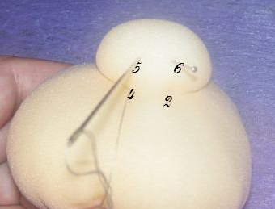
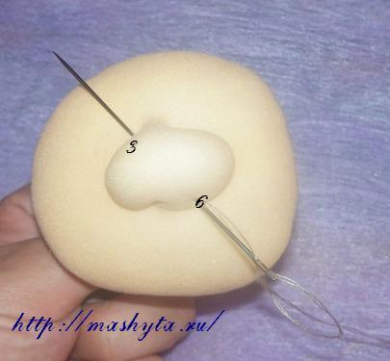
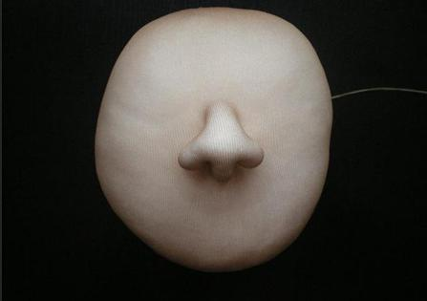
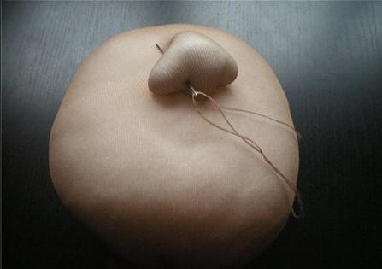
Формування ніздрів

Slide 10
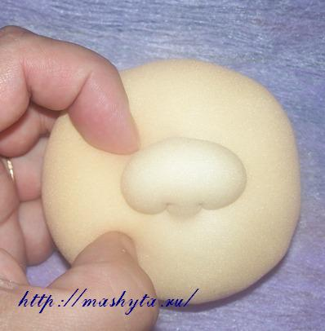
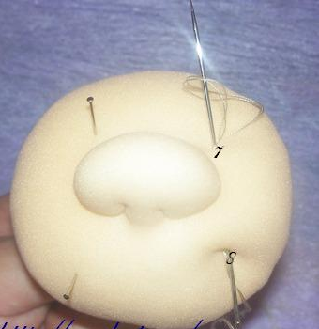
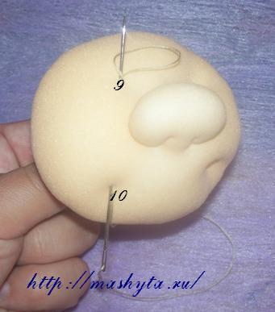
Прошиваємо щічки

Slide 11
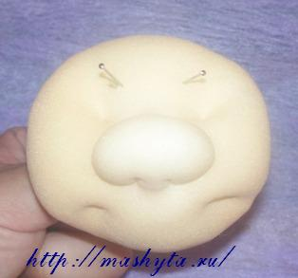
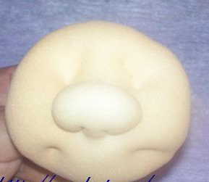
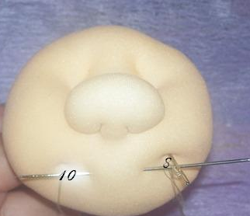
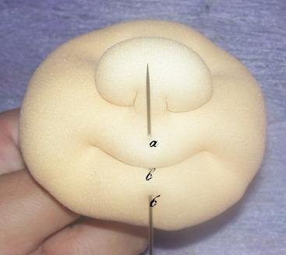
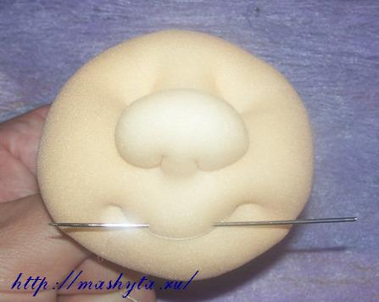
Робимо утяжки для очей
Формуємо рот.

Slide 12
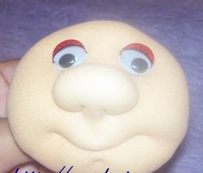
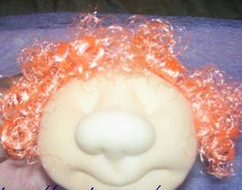
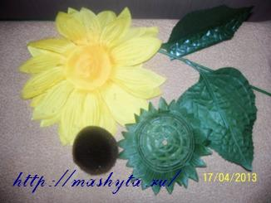
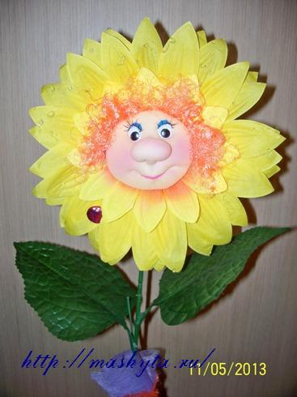
Пріклеюємо очі та волосся
Формуємо квітку

Slide 13
Дякую за увагу

